Slide 1


Разработка инструментальных средств для реализации многомодельного подхода в системе имитационного моделирования TriadNS
Выпускная квалификационная работа
Пермь, 2016

Slide 2

Актуальность
Компьютерные сети
Промышленность
Бизнес
Наука
Обычная жизнь
Другие сферы
Выполнила: студентка 4 курса, группы ПМИ-1, Семеновых Анна. Научный руководитель: к.ф.-м.н., доцент Е. Б. Замятина
<number>/13

Slide 3
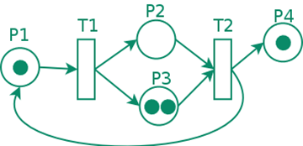
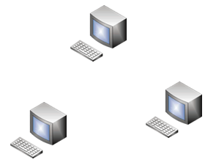

Цель
Проектирование и разработка инструментальных средств имитационного моделирования, позволяющих выполнять исследование компьютерной сети с помощью сетей Петри, а также проводить трансформацию графической модели компьютерной сети в сеть Петри
Трансформация
Анализ
Оценка, изменение
Выполнила: студентка 4 курса, группы ПМИ-1, Семеновых Анна. Научный руководитель: к.ф.-м.н., доцент Е. Б. Замятина
<number>/13

Slide 4
Задачи
рассмотреть теоретические аспекты модельно-ориентированного подхода, исследовать трехуровневую структуру в имитационном моделировании (метамодель, модель, данные) на примере работы с системой имитационного моделирования TriadNS;
разработка визуального языка для сетей Петри;
разработка графического редактора для построения и моделирования сетей Петри, предоставляющий удобные средства для работы с моделью;
разработка средств анализа сетей Петри;
разработать математическую модель трансформации моделей на примере преобразования компьютерной сети в сеть Петри;
разработка правил трансформации из модели компьютерной сети в сеть Петри;
разработка инструментального средства для трансформации моделей в системе TriadNS
Выполнила: студентка 4 курса, группы ПМИ-1, Семеновых Анна. Научный руководитель: к.ф.-м.н., доцент Е. Б. Замятина
<number>/13

Slide 5
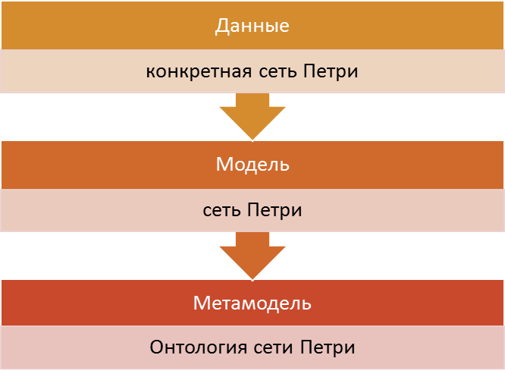
Предметно-ориентированный языки в моделировании
Предметно-ориентированный язык (Domain Specific Language, DSL) – язык программирования, созданный для использования в рамках конкретной предметной области.
+ Просты в использовании
+ Оперируют терминами предметной области
- Сложность разработки
- Невозможно использовать вне предметной области
Выполнила: студентка 4 курса, группы ПМИ-1, Семеновых Анна. Научный руководитель: к.ф.-м.н., доцент Е. Б. Замятина
<number>/13

Slide 6
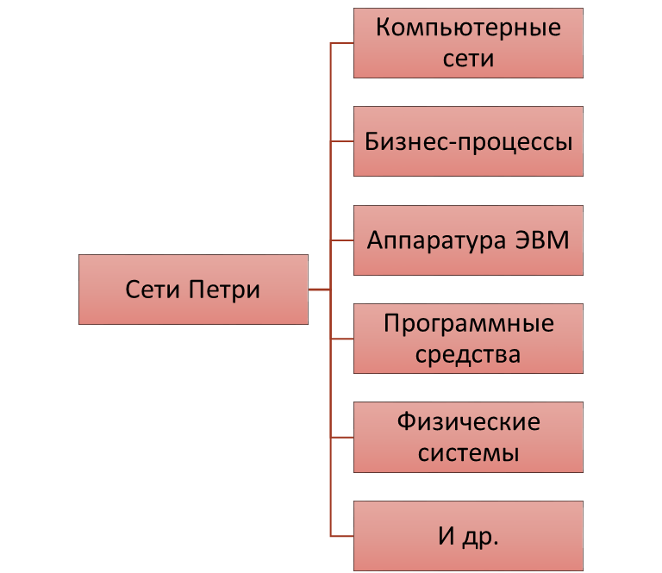
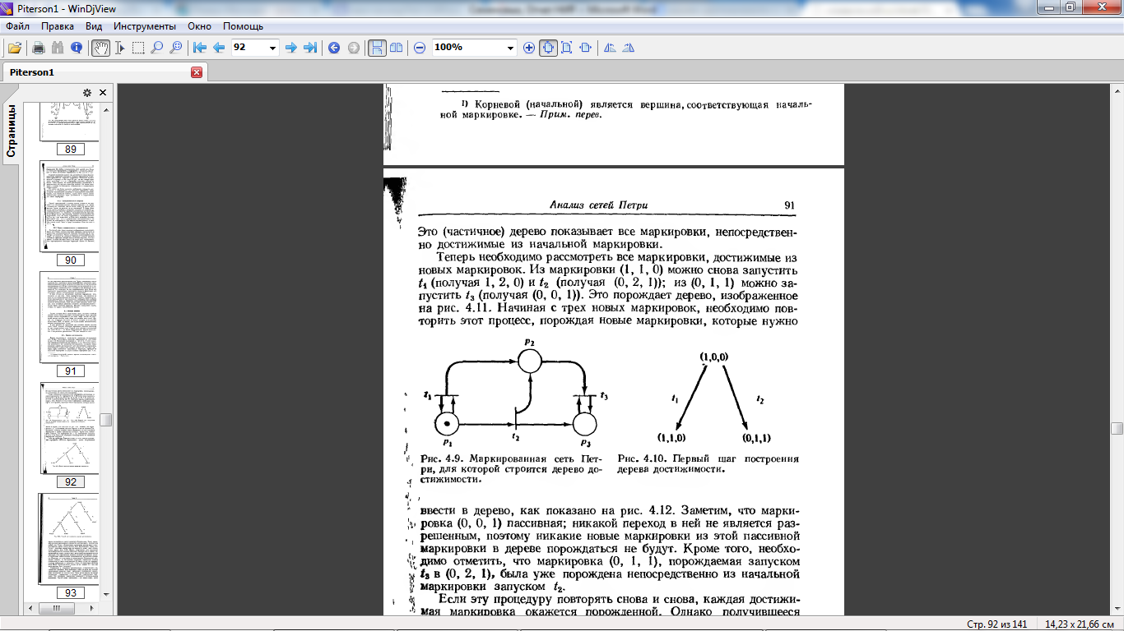
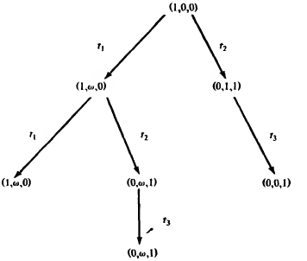
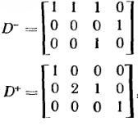
Сети Петри
Параллельные и распределенные системы
Выполнила: студентка 4 курса, группы ПМИ-1, Семеновых Анна. Научный руководитель: к.ф.-м.н., доцент Е. Б. Замятина
<number>/13

Slide 7
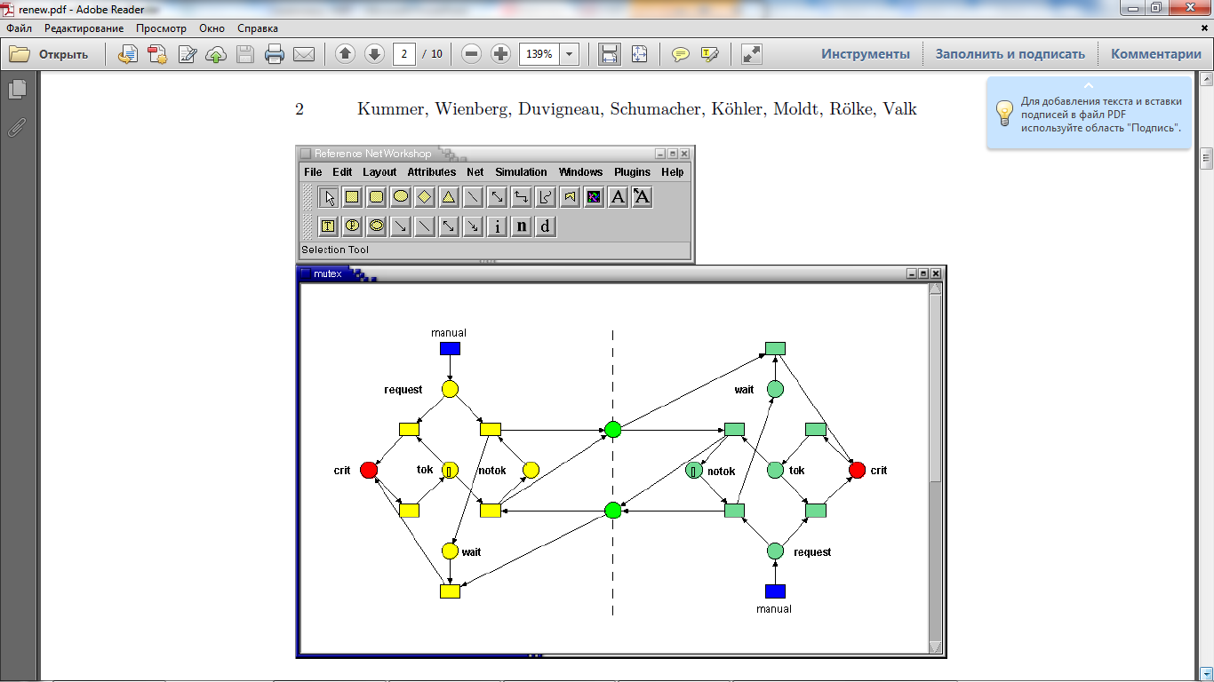
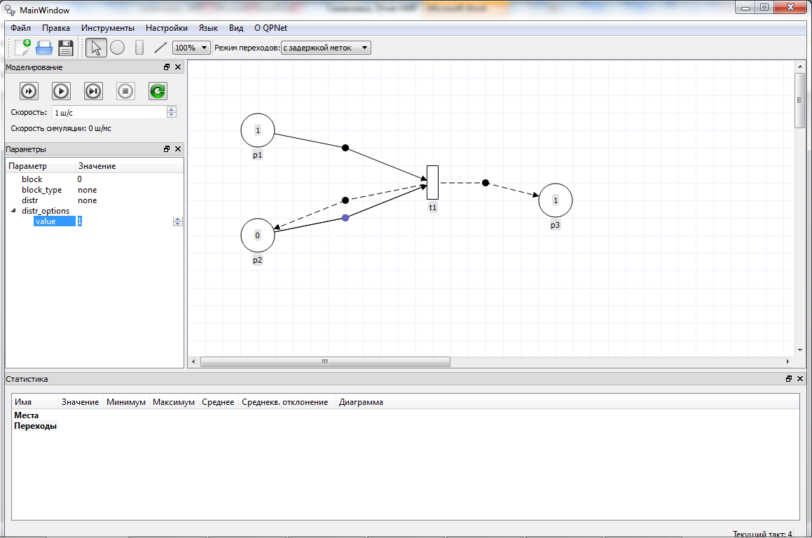
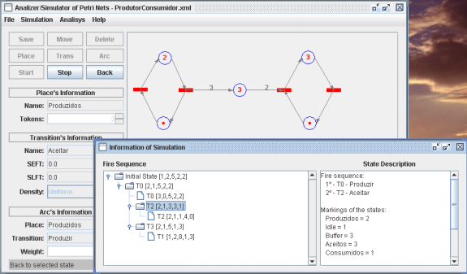
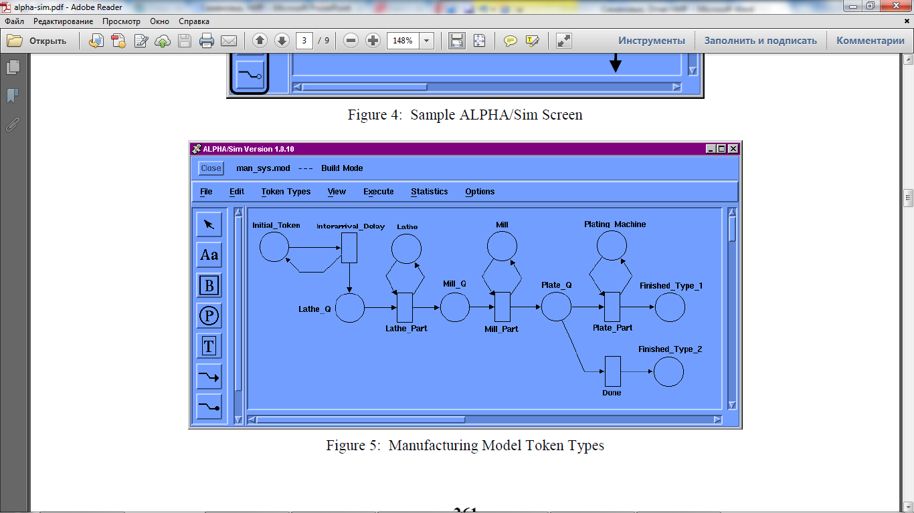
Обзор симуляторов сетей Петри
Alpha/Sim
JSarp
QPNet
Renew
Выполнила: студентка 4 курса, группы ПМИ-1, Семеновых Анна. Научный руководитель: к.ф.-м.н., доцент Е. Б. Замятина
<number>/13

Slide 8
Сравнение
Критерии сравнения | Alpha/Sim | JSarp | QPNet | Renew | TriadNS
Удобство построения | + | + | + | + | +
Удобство представления | + | + | + | + | +
Визуализация процесса моделирования | + | + | + | + | +
Ручной запуск переходов | - | + | - | + | +
Наглядное отображение результатов анализа | + | + | - | - | +
Использование различных видов сетей Петри | + | - | + | + | +
Бесплатное распространение | - | + | + | + | +
Дополнительные возможности | Кроссплатформенность Пользовательские функции | Кроссплатформенность | Кроссплатформенность | Кроссплатформенность Возможность использования Java | Возможность задать любое поведение
Выполнила: студентка 4 курса, группы ПМИ-1, Семеновых Анна. Научный руководитель: к.ф.-м.н., доцент Е. Б. Замятина
<number>/13

Slide 9
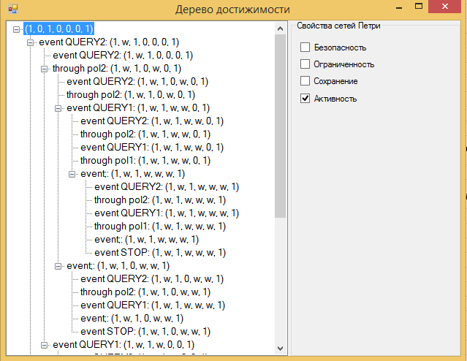
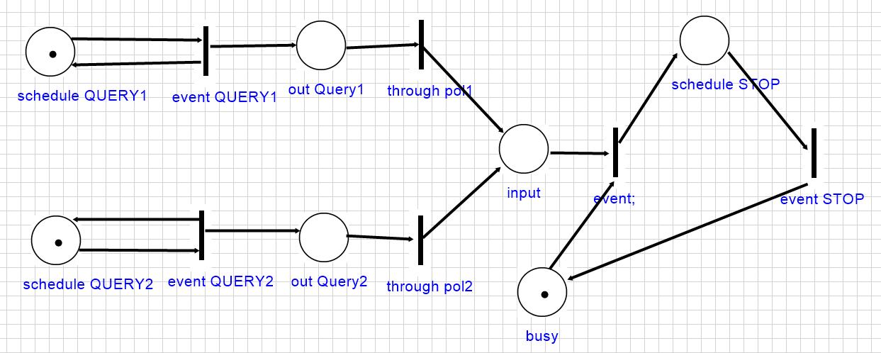
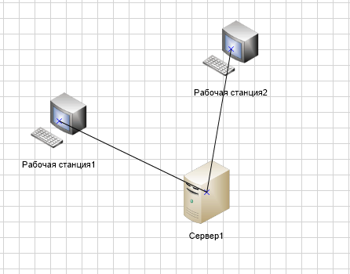
Правила трасформации модели компьютерной сети в сеть Петри
Формализация на языке Triad | Событие
Event QUERY; … ende | Отправка запроса
through pol | Отправка сообщения через полюс
Event; … Ende | Прием сообщения
Event STOP; … ende | Окончание обслуживания
Формализация на языке Triad | Условие | Предусловие для события | Постусловие для события
Schedule QUERY | Планирование отправки сообщения | Отправка запроса | Отправка запроса
Out “Query” | Выдача сообщения | Отправка сообщения через полюс | Отправка запроса
- (планирование события приема сообщений) | Поступление сообщения | Прием сообщения | Отправка сообщения через полюс
Busy | Состояние сервера | Прием сообщения | Окончание обслуживания
Schedule STOP | Планирование окончания обслуживания | Окончание обслуживания | Прием сообщения
Выполнила: студентка 4 курса, группы ПМИ-1, Семеновых Анна. Научный руководитель: к.ф.-м.н., доцент Е. Б. Замятина
<number>/13

Slide 10
Редактор трансформации моделей
Выполнила: студентка 4 курса, группы ПМИ-1, Семеновых Анна. Научный руководитель: к.ф.-м.н., доцент Е. Б. Замятина
<number>/13

Slide 11
Выводы
В результате выполнения данной работы была достигнута ее основная цель: разработка инструментальных средств для анализа компьютерных сетей с помощью сетей Петри.
в системе TriadNS разработан графический язык для построения и работы с сетями Петри
реализованы средства анализа сетей Петри с помощью дерева достижимости
разработаны правила трансформации моделей в сети Петри
реализован модуль, позволяющий производить переход к модели на основе событий и условий, возникающих в системе
Выполнила: студентка 4 курса, группы ПМИ-1, Семеновых Анна. Научный руководитель: к.ф.-м.н., доцент Е. Б. Замятина
<number>/13

Slide 12
Планы на дальнейшие разработки
Выполнила: студентка 4 курса, группы ПМИ-1, Семеновых Анна. Научный руководитель: к.ф.-м.н., доцент Е. Б. Замятина
<number>/13

Slide 13


